Slide 1
Exploration ENMG de l’épaule
FC Wang – CHU Liège

Slide 2
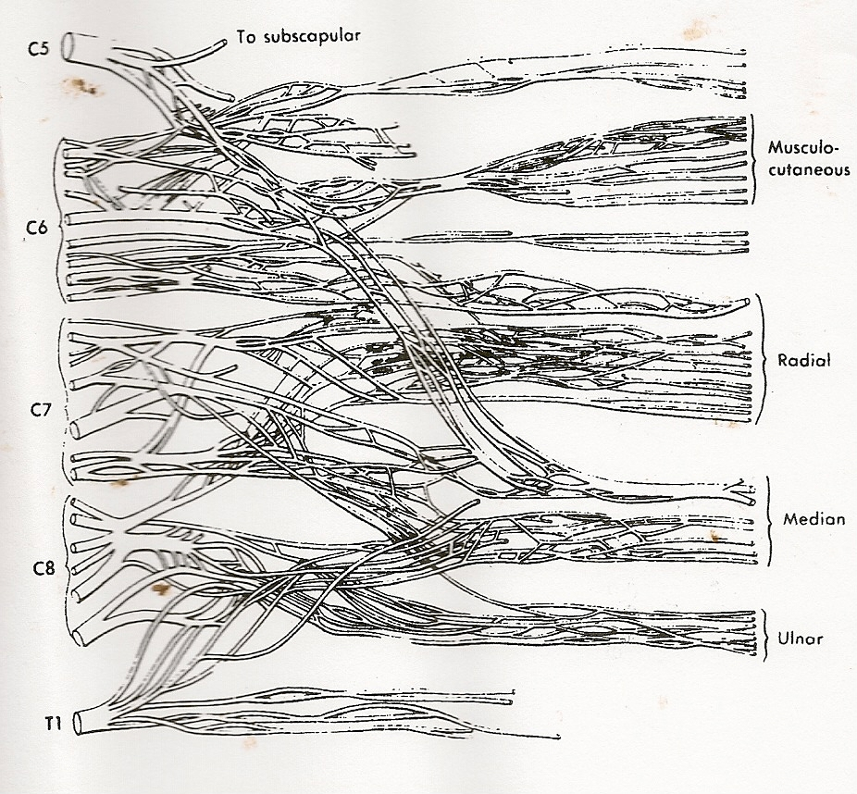
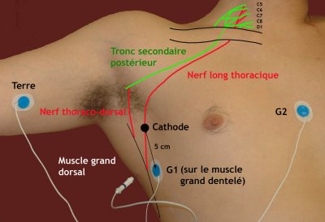
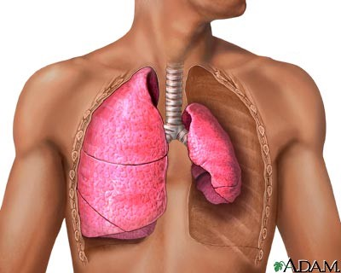
Introduction
Techniquement difficile
Risqué
Compliqué à retenir

Slide 3
Introduction
L’anatomie du plexus brachial est complexe
On sort de la routine électrophysiologique
La stimulation au point d’Erb ou axillaire n’est pas sélective
La stimulation au point d’Erb est soit en aval, soit en amont du SL
Souvent, il n’est pas possible de stimuler de part et d’autre du SL
La détection des PAGM n’est pas toujours possible par électrodes de surface (ex. muscle sus-épineux)
Le contingent sensitif n’est pas toujours accessible aux techniques neurographiques (ex. nerf axillaire)
Certains troncs nerveux sont principalement moteurs (sus-scapulaire, spinal, thoracique long)

Slide 4
Introduction
A la complexité de son anatomie, nous répondons souvent par une tentative de simplification : lésions des T, les lésions des F et les lésions pré- ou post-ganglionnaires
La réalité clinique, notamment traumatique, souvent autre : - lésion à la fois pré- et post-ganglionnaire - lésion combinant un étirement plexuel et une ou plusieurs ruptures nerveuses à proximité d’un foyer de fracture, - une atteinte des vaisseaux sous-claviers peut ajouter une composante ischémique

Slide 5
Introduction
Electrode aiguille - pour : territoire musculaire spécifique - contre : faible territoire musculaire (+/- 20 UM) => la latence motrice ne reflète pas le conduction des f ibres les plus rapides => le paramètre amplitude est peu fiable => pas d’alternative : sus-épineux, grand dentelé (personnes corpulentes ou poitrine volumineuse)

Slide 6
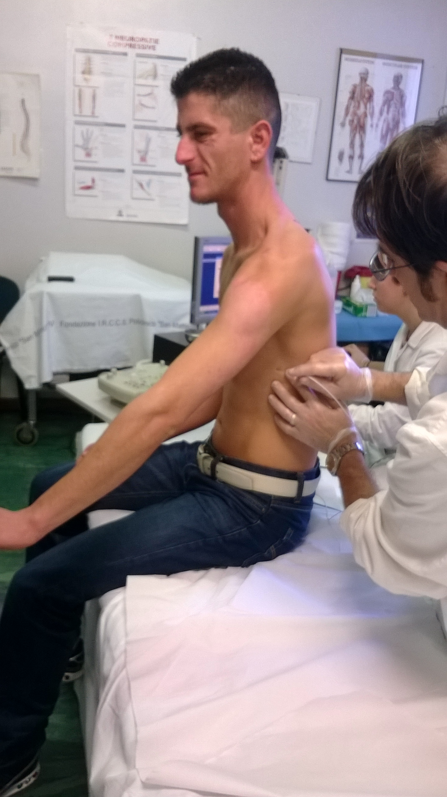
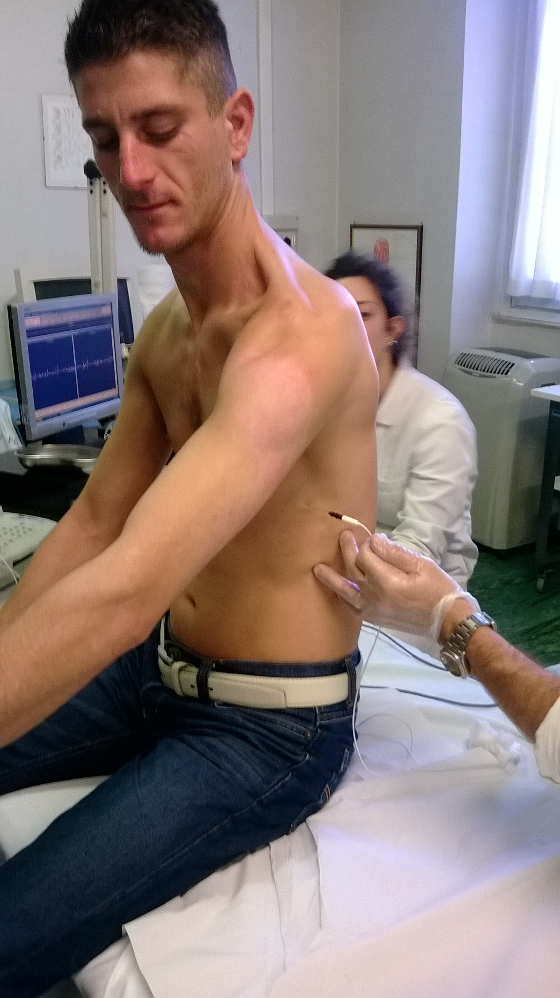
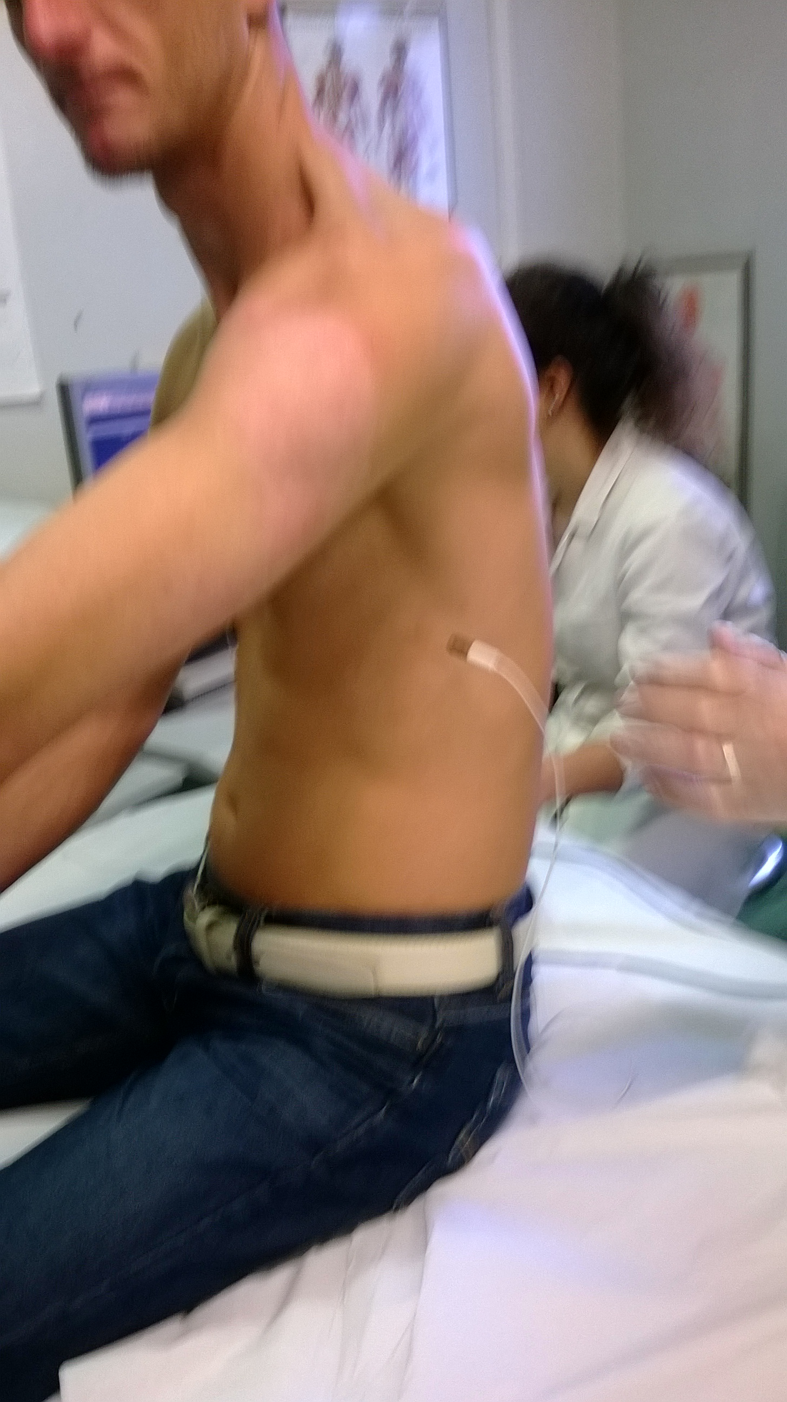
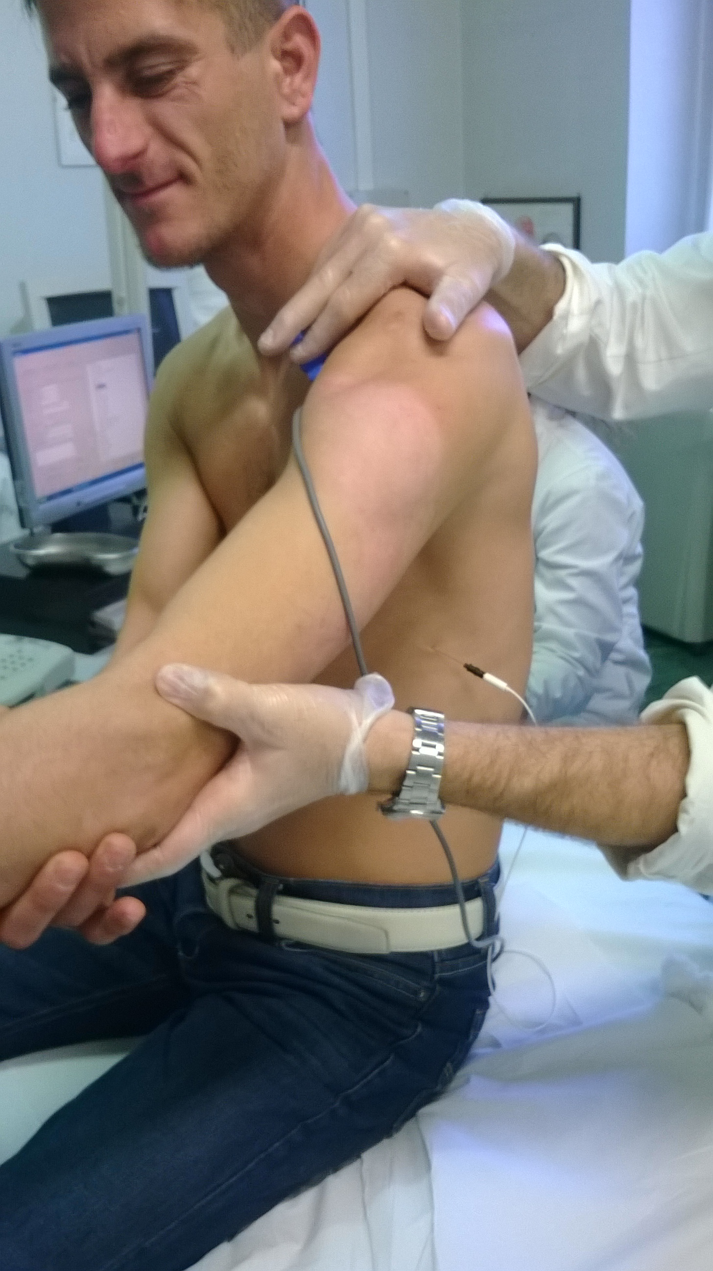
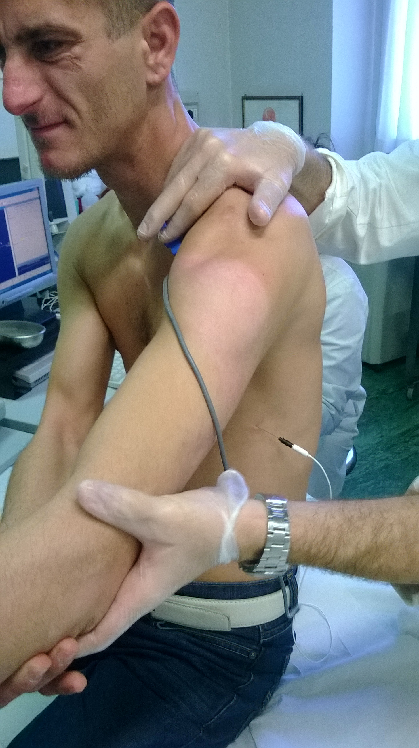
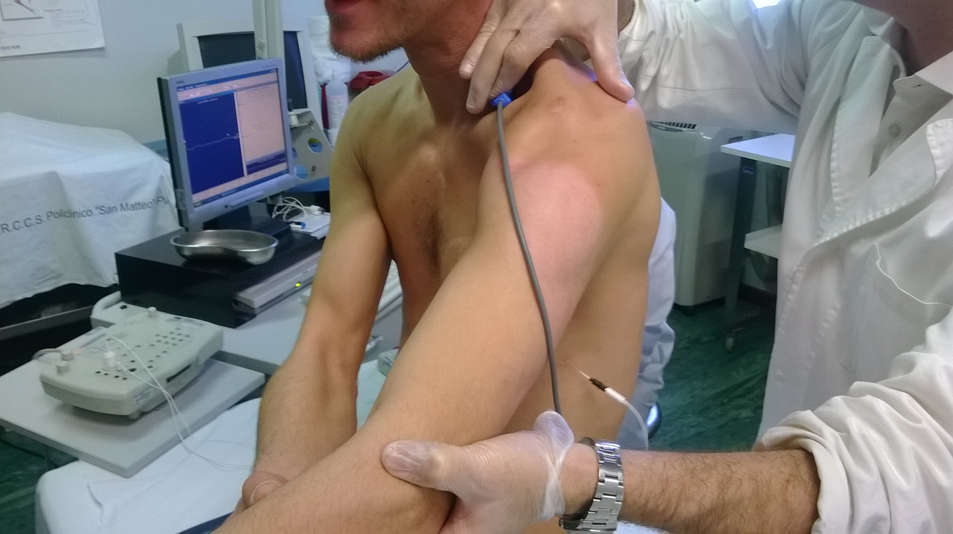
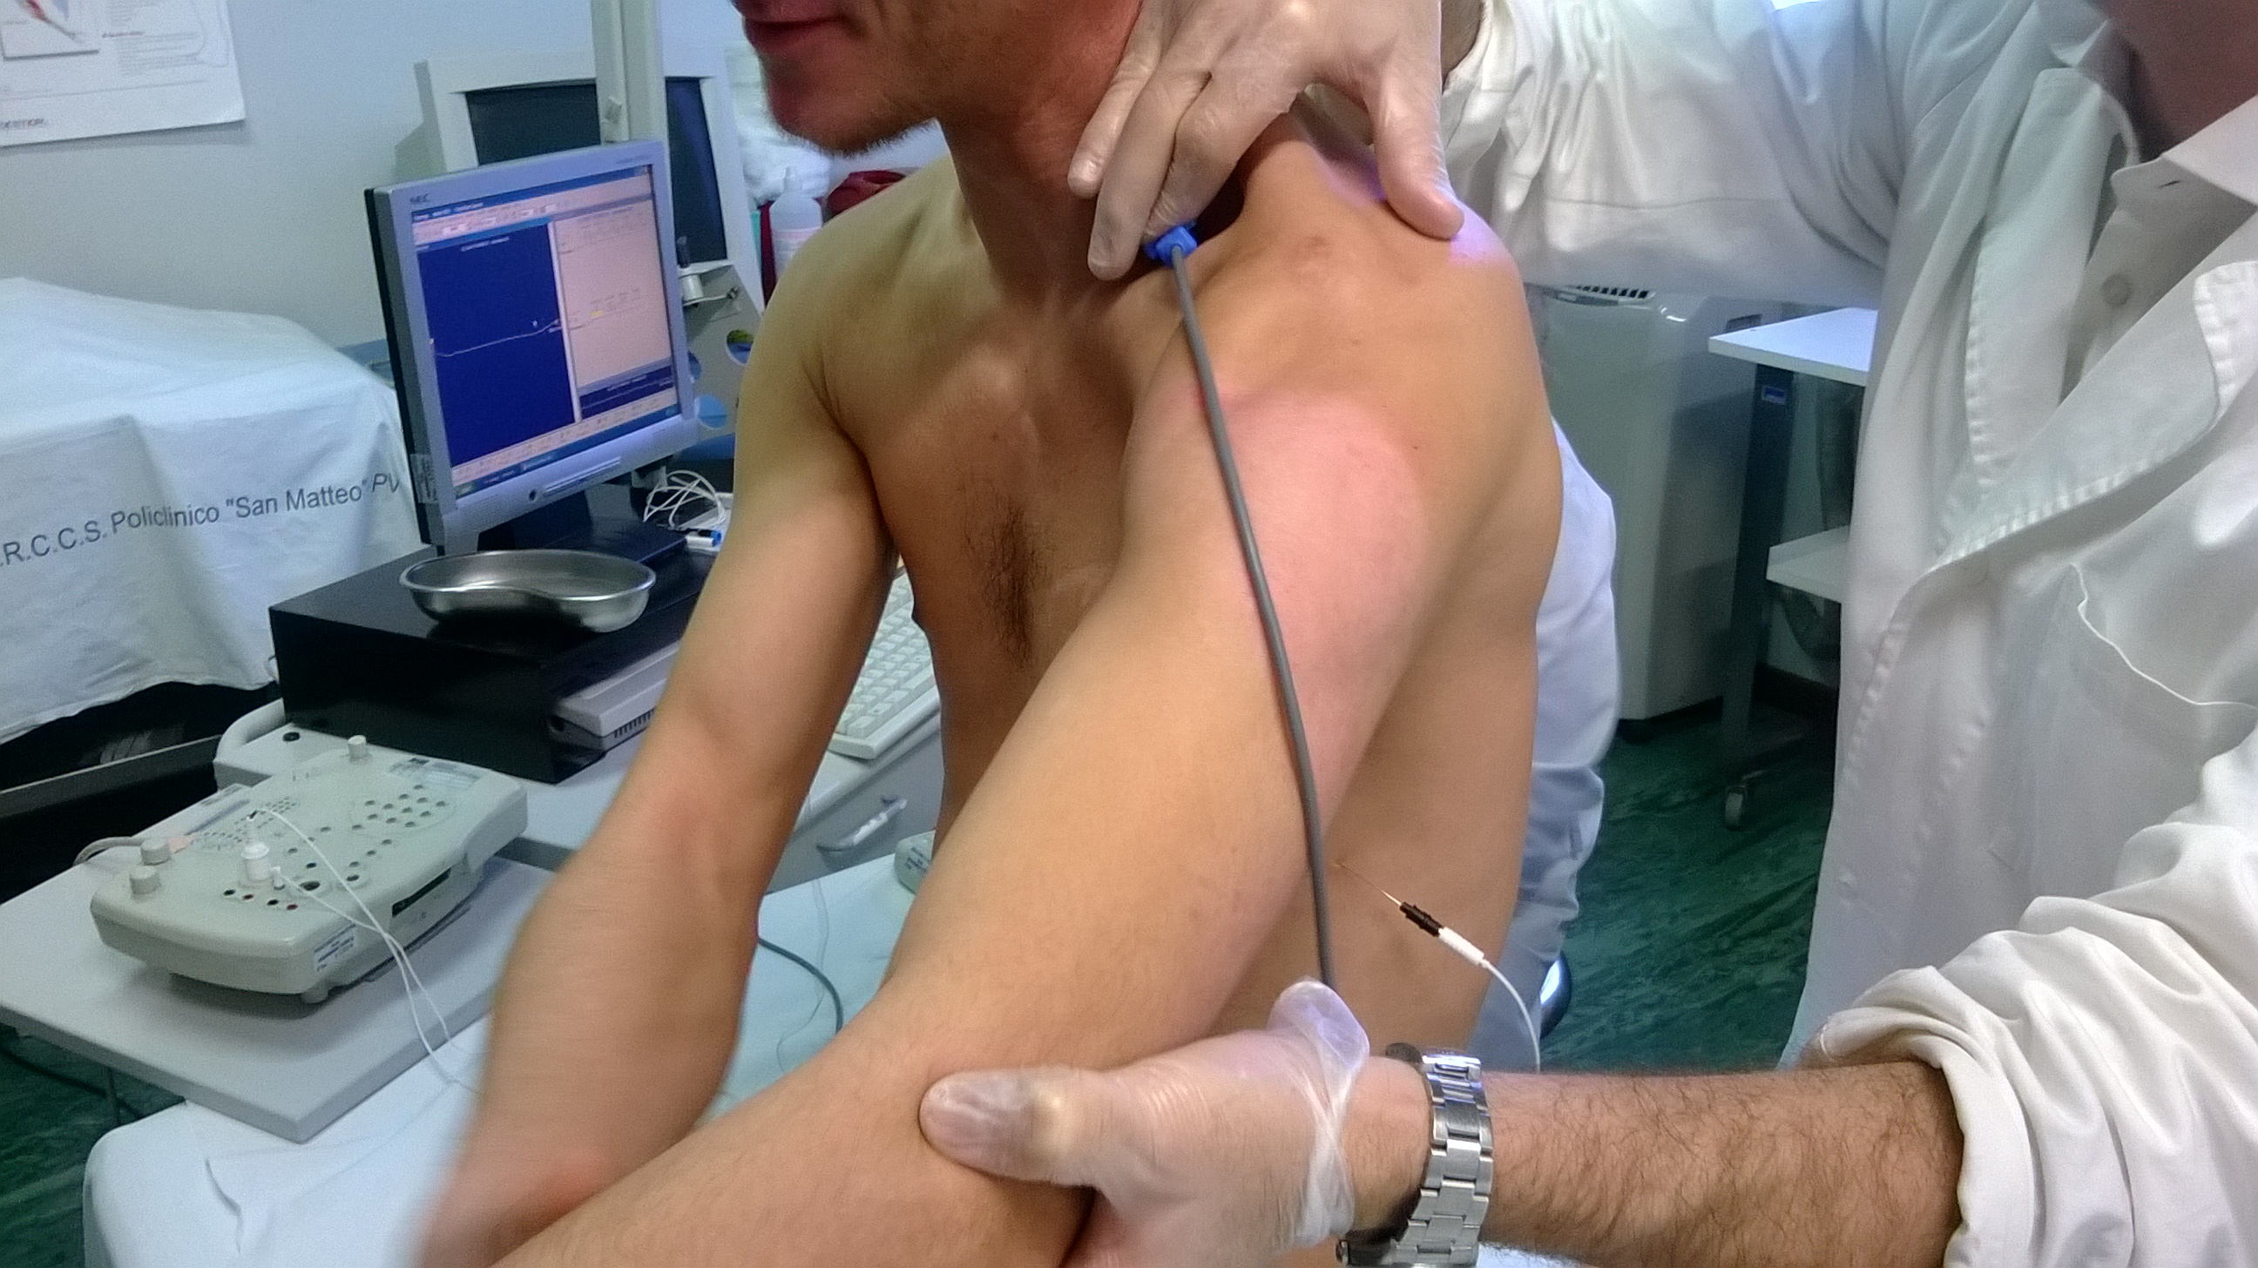

Slide 7
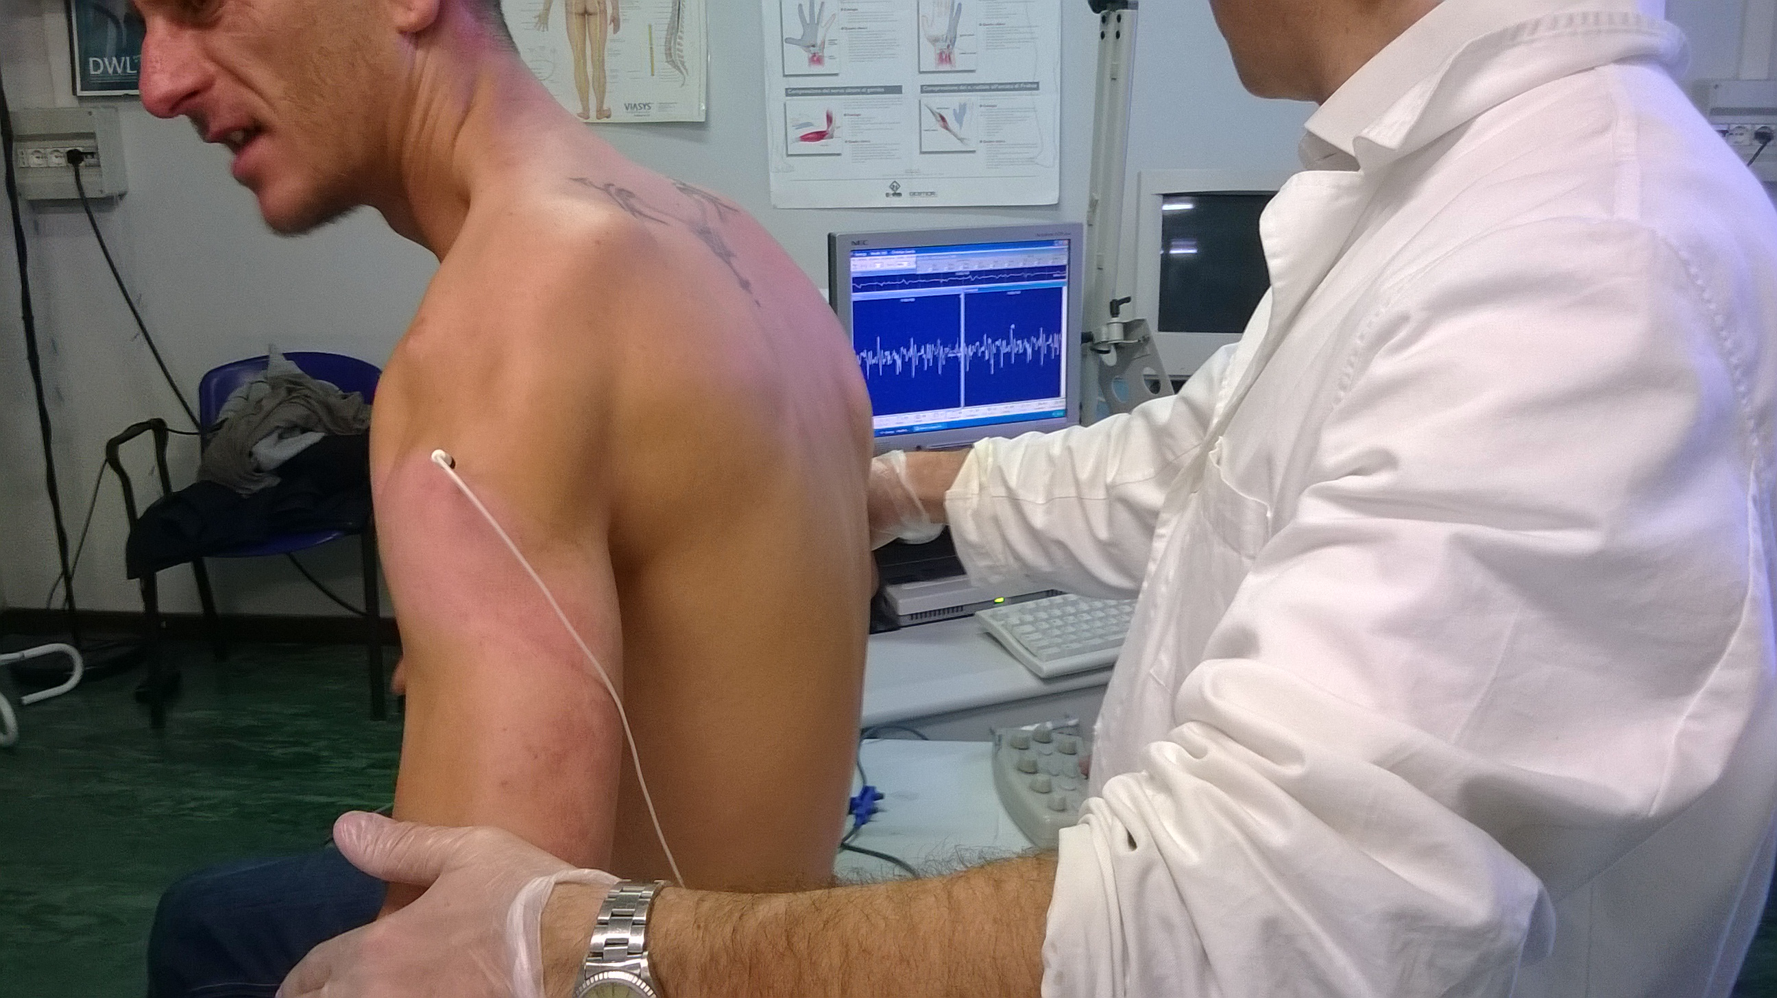
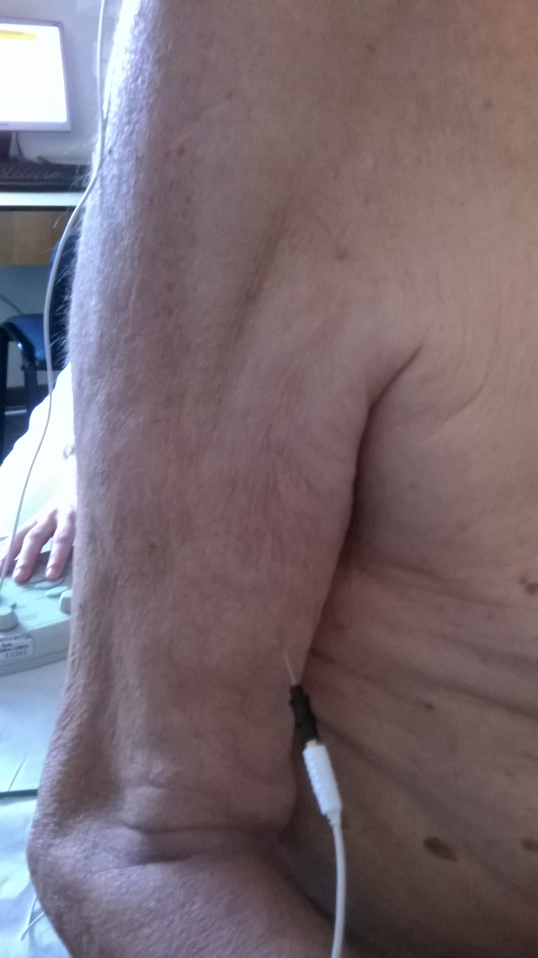
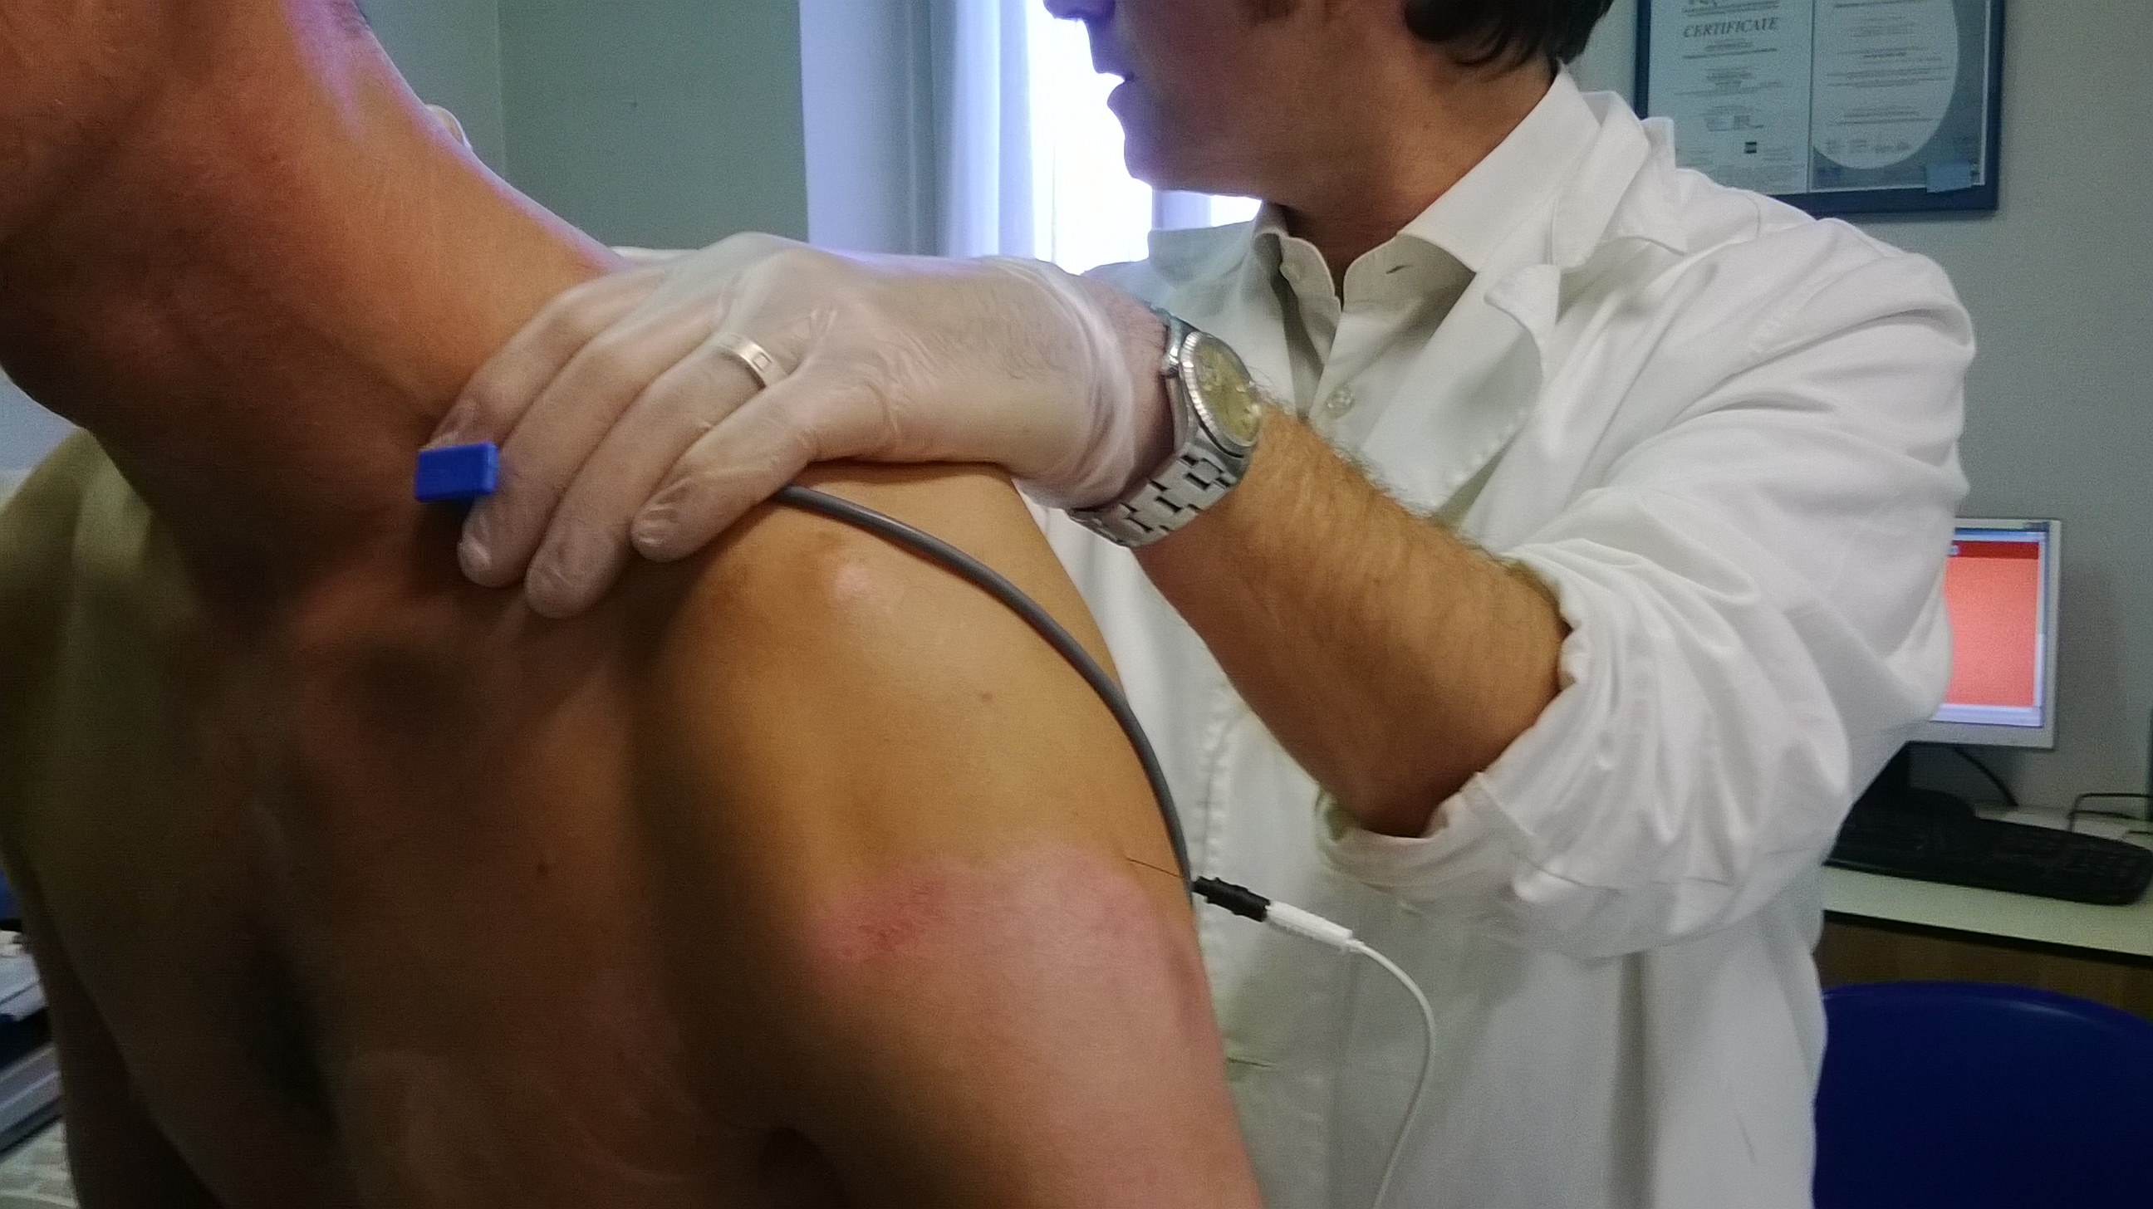

Slide 8
Introduction
Electrode de surface - pour : large territoire musculaire étudié - contre : territoire musculaire moins spécifique (conduction en volume) => stimulation et détection doivent être le plus spécifique possible

Slide 9
Introduction
Electrode de surface - Co-stimulation - Conduction en volume - La référence n’est pas neutre

Slide 10
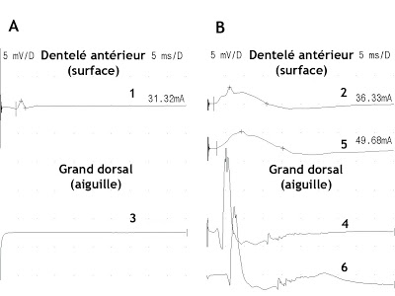

Slide 11
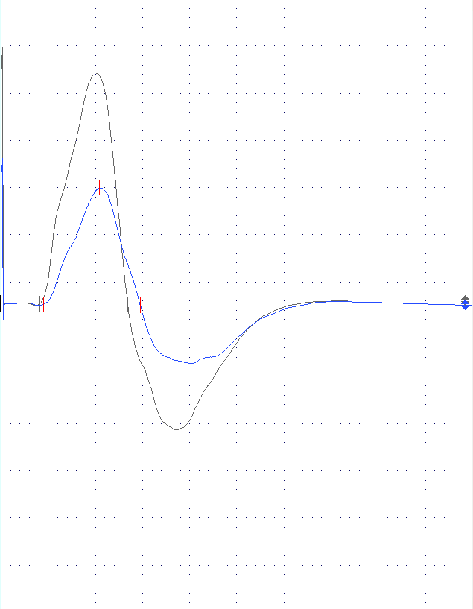
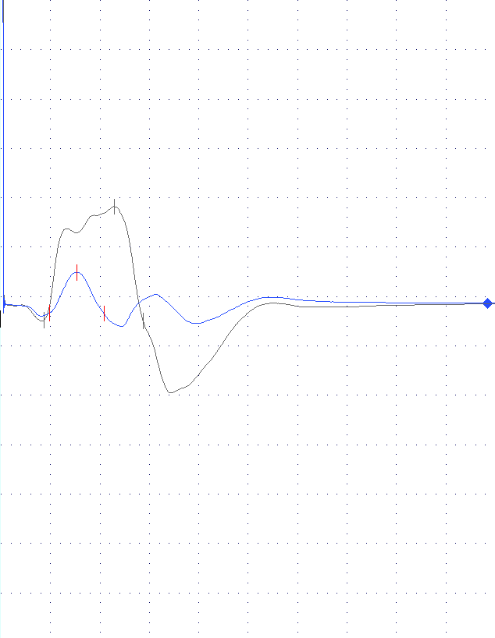
Référence (G2) : épicondyle ipsilatéral
Référence (G2) : bras controlatéral
Dr
Dr
G
G
Bipolaire
Monopolaire
Atteinte n. axillaire G

Slide 12
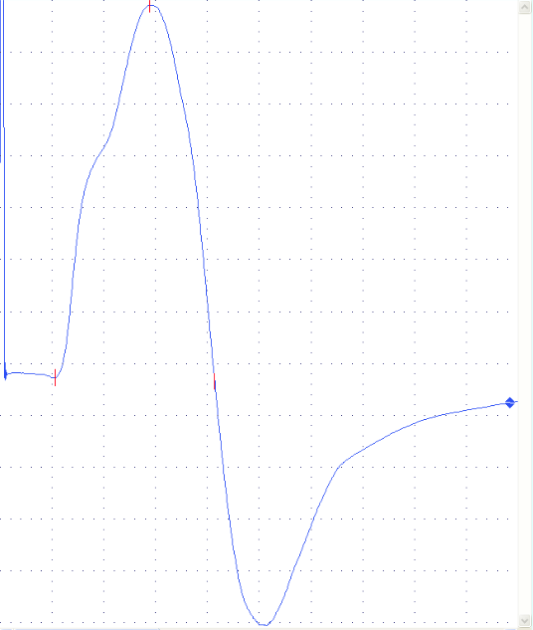
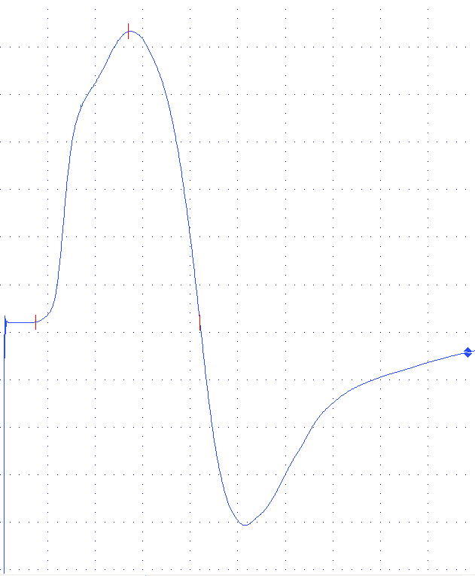
Référence (G2) : épicondyle
Référence (G2) : acromion
N. axillaire
LDM : 3,2 ms
AMP : 14,4 mV
LDM : 2,2 ms
AMP : 12,2 mV

Slide 13
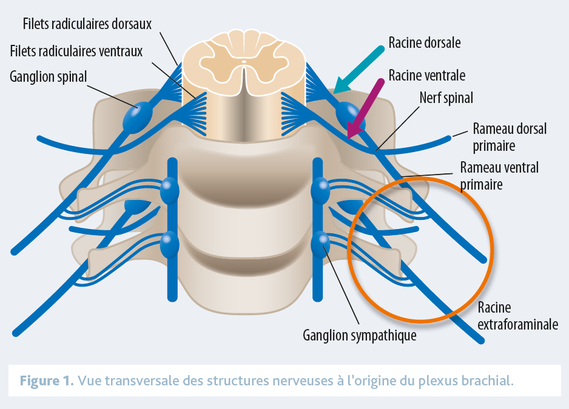
Régions anatomiques d’intérêt :
par rapport aux ganglions spinaux
Le ganglion spinal = repaire anatomique crucial dans l’évaluation d’une lésion du plexus brachial
Zone pré-ganglionnaire : filets radiculaires et racines (dorsaux et ventraux)

Slide 14
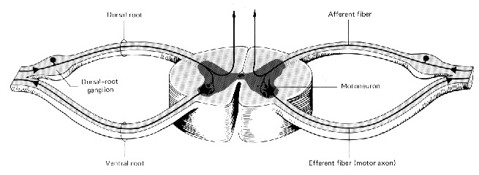
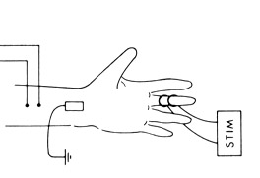
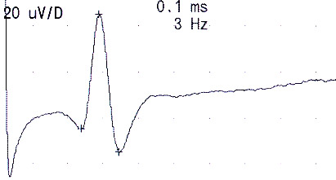
Régions anatomiques d’intérêt :
par rapport aux ganglions spinaux
Une lésion même sévère (section complète) en amont du ganglion rachidien n’entraîne aucune dégénérescence axonale sensitive

Slide 15
Régions anatomiques d’intérêt :
par rapport aux ganglions spinaux
Zone post-ganglionnaire : nerf spinal (réunion des racines dorsale et ventrale) -> les rameaux dorsaux et ventraux primaires = racine extra-foraminale (EF)
-> les rameaux ventraux primaires des nerfs spinaux C5-D1 s’anastomosent pour former le plexus brachial

Slide 16
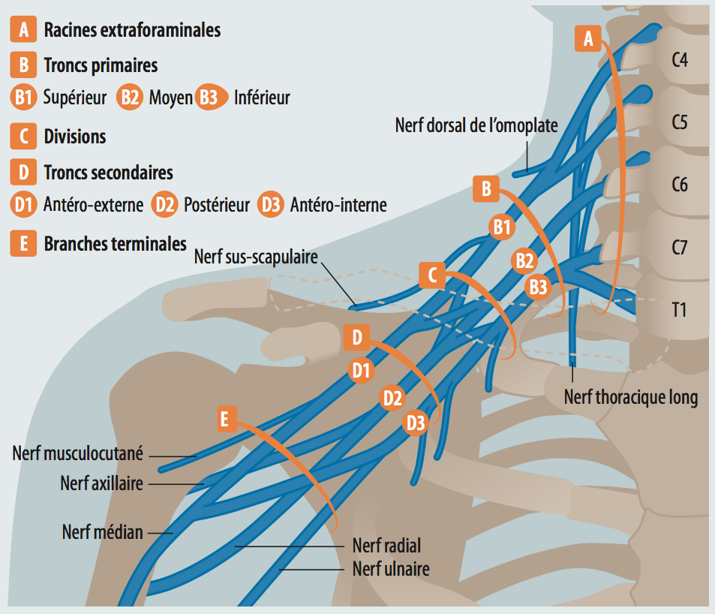
Régions anatomiques d’intérêt :
par rapport à la clavicule
La région supra-claviculaire comprend la zone pré- ganglionnaire, les 5 racines EF (C5, C6, C7, C8, D1) et les troncs supérieur, moyen et inférieur
La région rétro-claviculaire correspond aux 6 divisions (3 antérieures et 3 postérieures)

Slide 17
Régions anatomiques d’intérêt :
par rapport à la clavicule
De la région infra-claviculaire s’individualisent les faisceaux latéral, postérieur et médial, puis les 5 branches terminales (nerfs musculocutané, médian, axillaire, radial et ulnaire)

Slide 18
Régions anatomiques d’intérêt :
par rapport aux plans frontal et sagittal
Le plexus brachial se subdivise en 3 régions, une région supérieure proximale (TS) et distale (FL), une région moyenne (TM) et postérieure (FP) et
une région inférieure proximale (TI) et distale (FM)

Slide 19
Contexte clinique
Les atteintes iatrogènes (7 à 10% des plexopathies brachiales)
lésion neurapraxique avec bloc de conduction (BC) du TS (paralysie post-opératoire)
Atteinte radiculaire EF C8 (pontage aorto-coronaire avec sternotomie médiane)
Après chirurgie de la région coracoïdienne (ex. : intervention de Latarjet), la souffrance nerveuse concerne les branches nerveuses terminales comme le nerf musculocutané

Slide 20
Contexte clinique
Contexte néoplasique
Plexopathie infiltrative douloureuse avec perte axonale sévère et évolutive touchant la racine EF D1 ou le TI
Plexopathie post-radique avec myokymies, BC infra- claviculaires diffus et perte axonale secondaire
Les tumeurs primitives du plexus brachial sont très souvent bénignes, schwannomes et neurofibromes, et situées à la partie proximale du TS ou TM

Slide 21
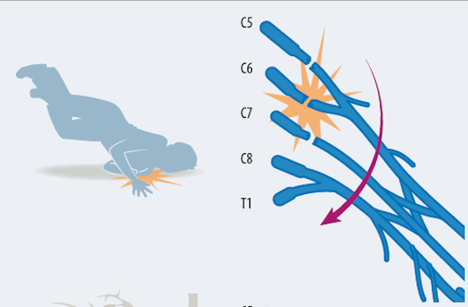
Contexte clinique
Contexte traumatique => l’atteinte est supra-claviculaire dans 70 à 75% des cas
Les accidents de la route (moto surtout) = 70% des atteintes plexuelles traumatiques
Complètes, intéressant les 5 racines (classiquement rupture C5C6 et avulsion C7C8D1) ou se limitant à une rupture du TS ou des racines EF C5C6.

Slide 22
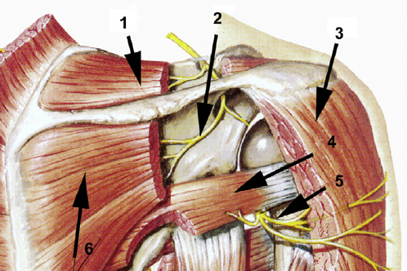
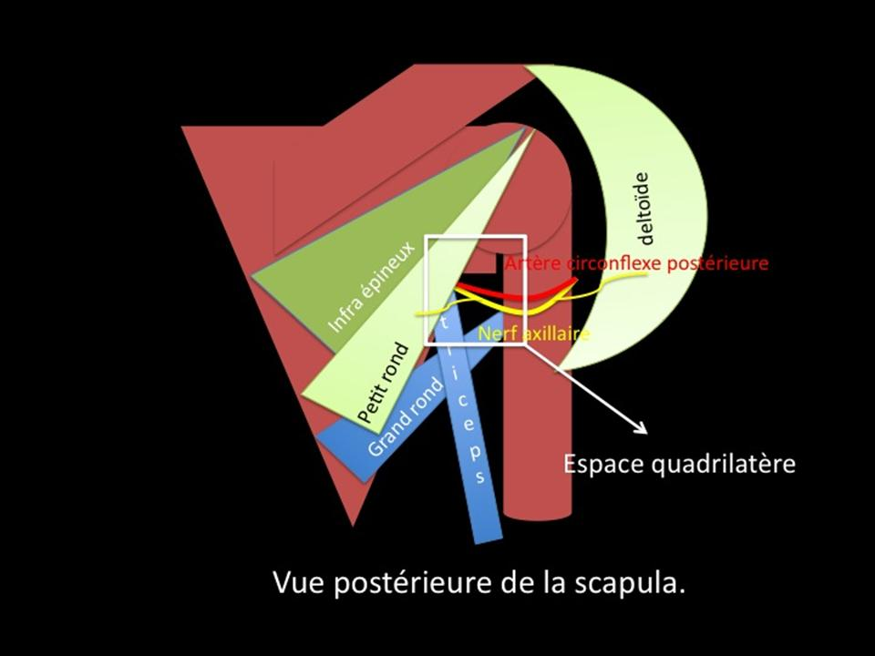
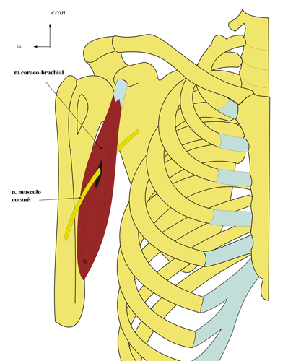
Contexte clinique
Dans 15% des cas, la lésion est à la fois pré- et post- ganglionnaire avec une atteinte infra-claviculaire au niveau de certains sites d’encrage (nerfs axillaire dans l’espace quadrilatère, musculocutané au niveau du muscle coraco- brachial, sus-scapulaire dans les 2 échancrures).

Slide 23
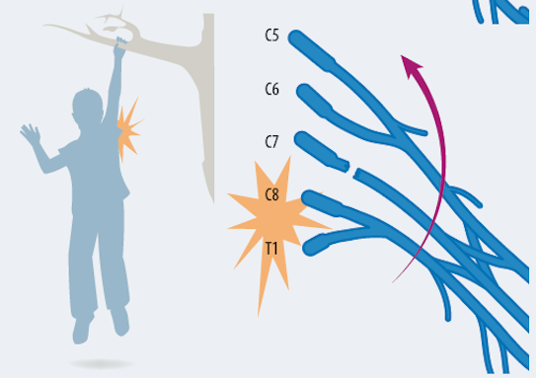
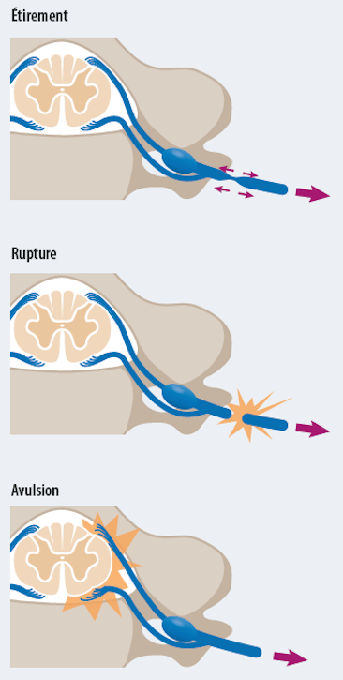
Contexte clinique
Les traumatismes avec traction sur le bras en élévation s’accompagnent fréquemment d’une avulsion C8D1 de très mauvais pronostic

Slide 24
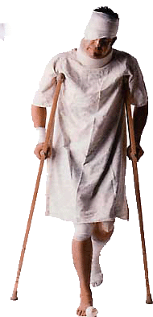
Contexte clinique
Les fractures de la clavicule peuvent se compliquer d’une atteinte du FM
Les subluxations gléno-humérales et les fractures proximales de l’humérus peuvent léser le nerf axillaire et parfois les nerfs musculocutané et/ou sus-scapulaire
L’utilisation de béquilles avec appui axillaire peut se compliquer d’une neuropathie compressive du nerf radial

Slide 25
Contexte clinique
le développement aigu d’une masse (hématome, anévrisme) entre la clavicule et le coude peut entrainer un syndrome compartimental brachial interne aigu (nécessitant une décompression en urgence dans les 4 heures) pouvant léser gravement le nerf médian, parfois en association avec le nerf ulnaire

Slide 26
Contexte clinique
Le thoracic outlet syndrome (TOS) neurologique vrai correspond à une atteinte microtraumatique, très chronique, de la racine EF D1 ou du TI
La plexopathie obstétricale se caractérise par une atteinte le plus souvent post-ganglionnaire, parfois pré- et post- ganglionnaire des racines C5C6 (50% des cas) ou C5C6C7 (35% des cas)

Slide 27
Contexte clinique
Plexopathies inflammatoires/dysimmunes
Le syndrome de Parsonage et Turner est souvent responsable d’une atteinte du plexus supérieur et/ou des branches terminales (nerfs thoracique long et sus-scapulaire)
Dans la neuropathie motrice multifocale à bloc de conduction (NMMBC) => démyélinisation et BC à différents niveaux du PB
sans composante sensitive

Slide 28
Apports de l’ENMG
L’ENMG reste la meilleure procédure pour localiser le SL, établir la physiopathologie, la sévérité et le pronostic
Dès le 12ème jour, l’ENMG permet de préciser si la lésion est pré- ou post-ganglionnaire

Slide 29
Apports de l’ENMG
Le pronostic de la plexopathie brachiale est d’autant meilleur que la lésion nerveuse est : - neurapraxique (BC) - EF ou plus distale - partielle - proche des muscles cibles (< 60 cm) - récente (< 2 ans sur le plan moteur) - accessible aux techniques de chirurgie réparatrice

Slide 30
Démarche diagnostique
Avant le 6ème jour post-lésionnel
l’ENMG est souvent prise en défaut
Neurographie sensitive normale (dégéné W incomplète)
Taille de la réponse M - toujours N St sous le SL (dégéné W incomplète) - N St sous le SL et réduite St Erb (dans un territoire plégique) => BC/pseudo BC (perte axonale secondaire) IC

Slide 31
Démarche diagnostique
Avant le 6ème jour post-lésionnel
Activité EMG de repos : absente (trop tôt)
Les tracés EMG sont appauvris proportionnellement à l’effort développé par le patient (mais le déficit de force peut être lié à une mobilisation douloureuse, fractures…)
Neurogène si augmentation du recrutement temporel
PUM normaux

Slide 32
Démarche diagnostique
Avant le 6ème jour post-lésionnel
l’ENMG précoce n’est néanmoins pas inutile
Peut révéler une neuropathie préexistante à la lésion plexuelle (canal carpien, ulnaire au coude, PNP etc…)
l’ENMG précoce est parfois le seul moment où il sera possible de localiser un pseudo-BC (atteinte axonale) IC
Sous Erb
Ax, B, AB, P
Erb

Slide 33
Démarche diagnostique
Entre le 12ème jour et la 3ème semaine post-lésionnel
La dégénérescence Wallérienne est habituellement complète
Si l’amplitude des réponses sensitives distales reste normale 3 situations peuvent se présenter : => lésion neurapraxique : réponses M normales en amplitude => avulsion radiculaire : réponses M réduites en amplitude
=> atteinte purement motrice : pas de déficit sensitif clinique (NMMBC, Parsonage & Turner, lésion isolée des racines ventrales plus fragiles)

Slide 34
Démarche diagnostique
Entre le 12ème jour et la 3ème semaine post-lésionnel
Taille de la réponse M (nerfs médian, ulnaire et radial), 3 situations peuvent se présenter : - normale St Erb => BC supra-claviculaire - réduite St nerveuse sous le SL => atteinte axonale - réduite St Erb et normale St sous le SL => BC infra-claviculaire
Sous Erb
Ax, B, AB, P
Erb
1
2
3

Slide 35
Démarche diagnostique
Entre le 12ème jour et la 3ème semaine post-lésionnel
Côté sain
Côté atteint
C’est à ce stade que la surface du pic négatif initial des réponses M est le meilleur paramètre pour évaluer le degré de perte axonale (St sous le SL)

Slide 36
Démarche diagnostique
Entre la 3ème et la 8ème semaine post-lésionnelle
Tous les paramètres ENMG sont disponibles pour préciser le SL, la sévérité et le pronostic de la plexopathie
La neurographie sensitive et motrice reste inchangée
Absence d’activités de repos - myélinopathie : BC (nerf axillaire)
Présence d’activité de repos - axonopathie motrice - son étendue permet de préciser le SL

Slide 37
Grand dentelé
Rhomboïdes
Sous-épineux
Deltoïde
Biceps brachial
Rond pronateur
Extenseur commun
Extenseur propre de l’index
Abducteur du V
1er interosseux dorsal
Court abducteur du pouce
Cutané antébrachial latéral
Radial
R1
R2
R3
R5
Cutané antébrachial médial

Slide 38
Sous-épineux
Rhomboïdes
EF
ERB
Latéral
Supérieur
C5
Biceps brachial
Cutané antébrachial latéral
C6
Postérieur
Moyen
Deltoïde
C7
Radial
Extenseur
R1
commun
R2
Extenseur
R3
propre de l’index
Rond
pronateur
Médial
Inférieur
C8
Court
abducteur du pouce
D1
R5
Abducteur V
1er interosseux
Grand
dentelé
dorsal
Cutané antébrachial médial

Slide 39
Grand dentelé
Rhomboïdes
Sous-épineux
Deltoïde
Biceps brachial
Rond pronateur
Extenseur commun
Extenseur propre de l’index
Abducteur du V
1er interosseux dorsal
Court abducteur du pouce
Chef claviculaire du grand pectoral
Cutané antébrachial latéral
Radial
R1
R2
R3
R5
Cutané antébrachial médial
T. SUPérieur
C5 + C6

Slide 40
Grand dentelé
Rhomboïdes
Sous-épineux
Deltoïde
Biceps brachial
Rond pronateur
Extenseur commun
Extenseur propre de l’index
Abducteur du V
1er interosseux dorsal
Court abducteur du pouce
Cutané antébrachial latéral
Radial
R1
R2
R3
R5
Cutané antébrachial médial
T. MOYEN
C7

Slide 41
Grand dentelé
Rhomboïdes
Sous-épineux
Deltoïde
Biceps brachial
Rond pronateur
Extenseur commun
Extenseur propre de l’index
Abducteur du V
1er interosseux dorsal
Court abducteur du pouce
Petit pectoral et chef costo-sternal du grand pectoral
Cutané antébrachial latéral
Radial
R1
R2
R3
R5
Cutané antébrachial médial
T. inférieur
C8 + D1

Slide 42
Grand dentelé
Rhomboïdes
Sous-épineux
Deltoïde
Biceps brachial
Rond pronateur
Extenseur commun
Extenseur propre de l’index
Abducteur du V
1er interosseux dorsal
Court abducteur du pouce
Cutané antébrachial latéral
Radial
R1
R2
R3
R5
Cutané antébrachial médial
F. Latéral
Médian +
musculocutané

Slide 43
Grand dentelé
Rhomboïdes
Sous-épineux
Deltoïde
Biceps brachial
Rond pronateur
Extenseur commun
Extenseur propre de l’index
Abducteur du V
1er interosseux dorsal
Court abducteur du pouce
Cutané antébrachial latéral
Radial
R1
R2
R3
R5
Cutané antébrachial médial
F. postérieur
Axillaire + radial

Slide 44
Grand dentelé
Rhomboïdes
Sous-épineux
Deltoïde
Biceps brachial
Rond pronateur
Extenseur commun
Extenseur propre de l’index
Abducteur du V
1er interosseux dorsal
Court abducteur du pouce
Cutané antébrachial latéral
Radial
R1
R2
R3
R5
Cutané antébrachial médial
F. médial
Médian + ulnaire + CABM

Slide 45
MERCI !

